Slide 1
Enigmes Evadées
Théo BIALSIK
04 décembre 2023

Slide 2
Ordre du jour
01. Introduction
02. Escape Game sur site
Présentation et informations de l’entreprise
Liste et photo des escape game sur site avec leurs informations
03. Escape Game à Domicile
Liste et photo des escape game à domicile avec leurs informations

Slide 3

Introduction
- Escape Game :
- Tarifs 100€ sur site
- Tarifs 180€ à domicile
- Mail : tbialasik@fcdigital.fr
- Numéro : 0666666666
- Adresse : 46 Rue Faidherbe, Lille (59350)
- Horaire : 9H 12H – 14H 00H
- Facebook : https://www.facebook.com
- Intagram : https://www.instagram.com

Slide 4

Escape Game sur site
Chaque escape Game à trois niveaux : facile, intermédiaire, difficile.

Slide 5
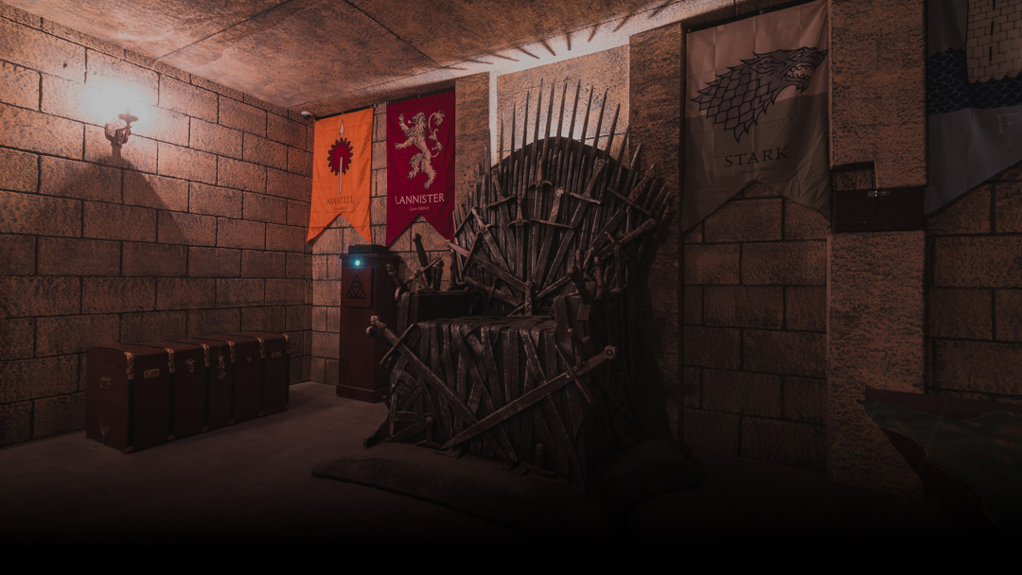
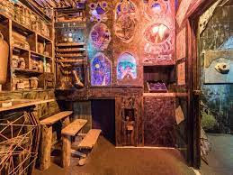
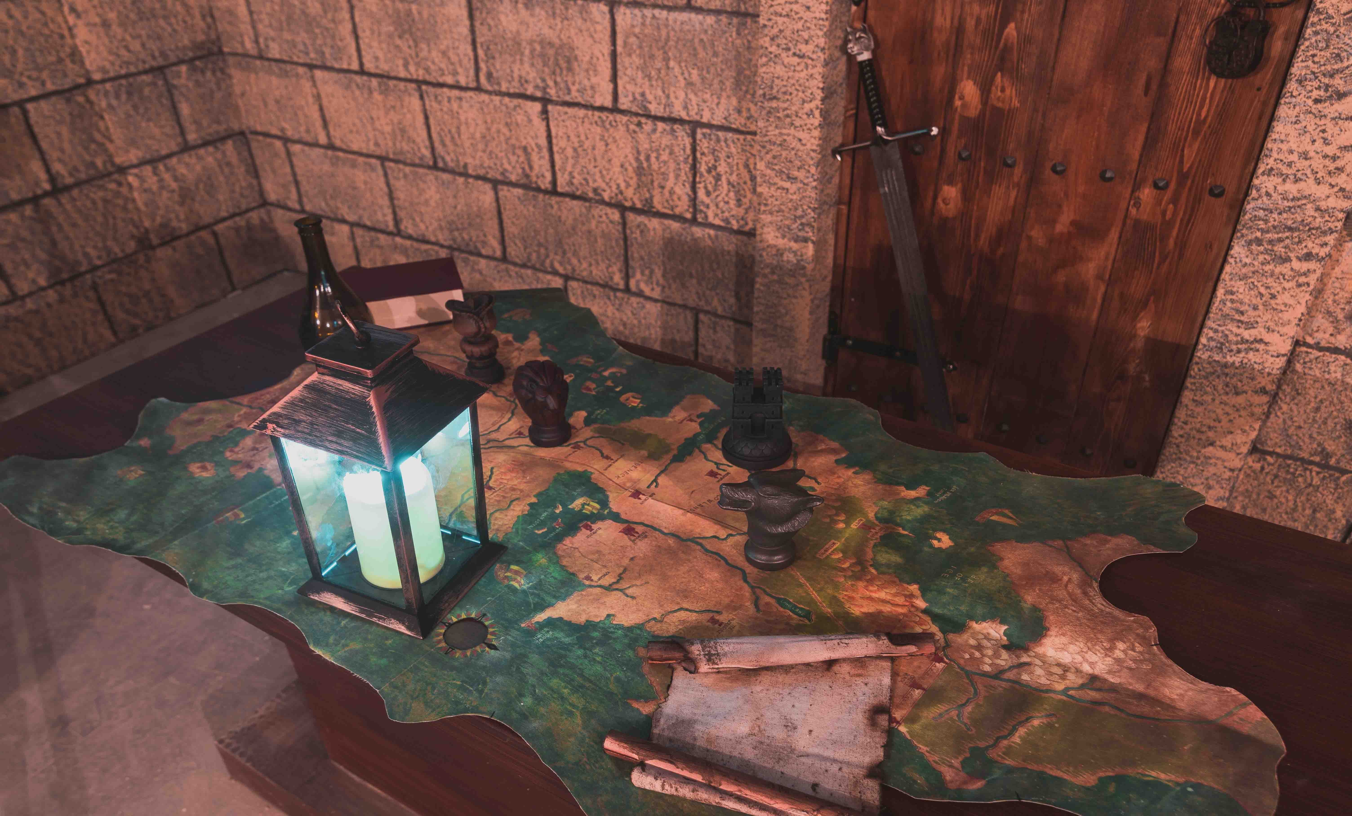
Escape Game 1
Titre de la Salle : Le Trône de Fer
Synopsis : Plongez dans les intrigues de Westeros en tant que prétendants au Trône de Fer. Résolvez des énigmes, déjouez des complots et trouvez le chemin vers le trône pour revendiquer votre droit au pouvoir.
Objectif Final : Conquérir le Trône de Fer en surmontant les obstacles et en résolvant les énigmes dans un décor inspiré de Game of Thrones. Le temps presse, l'hiver arrive. Êtes-vous prêt à jouer le jeu?

Slide 6
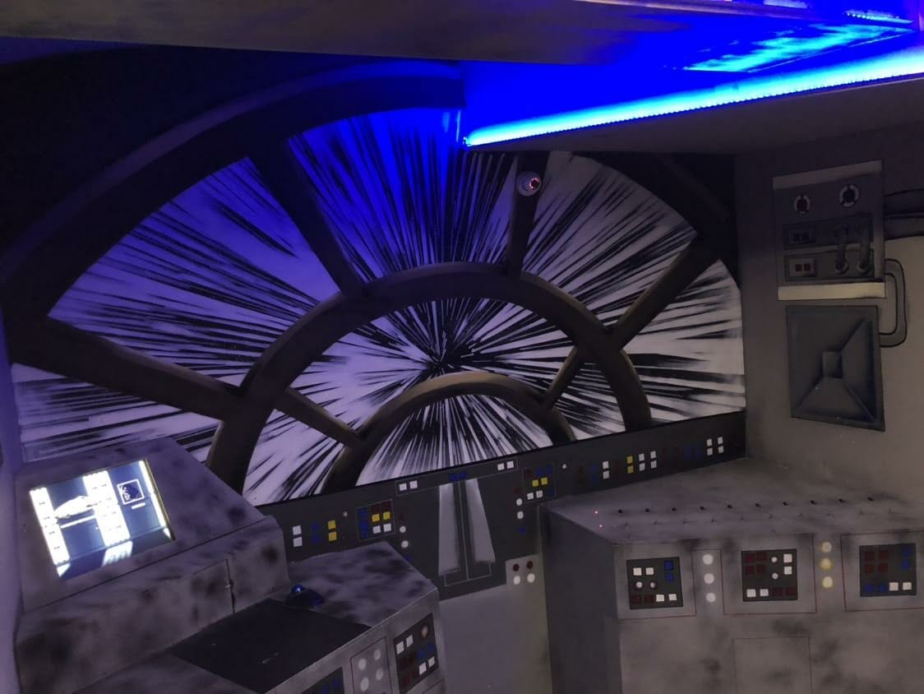
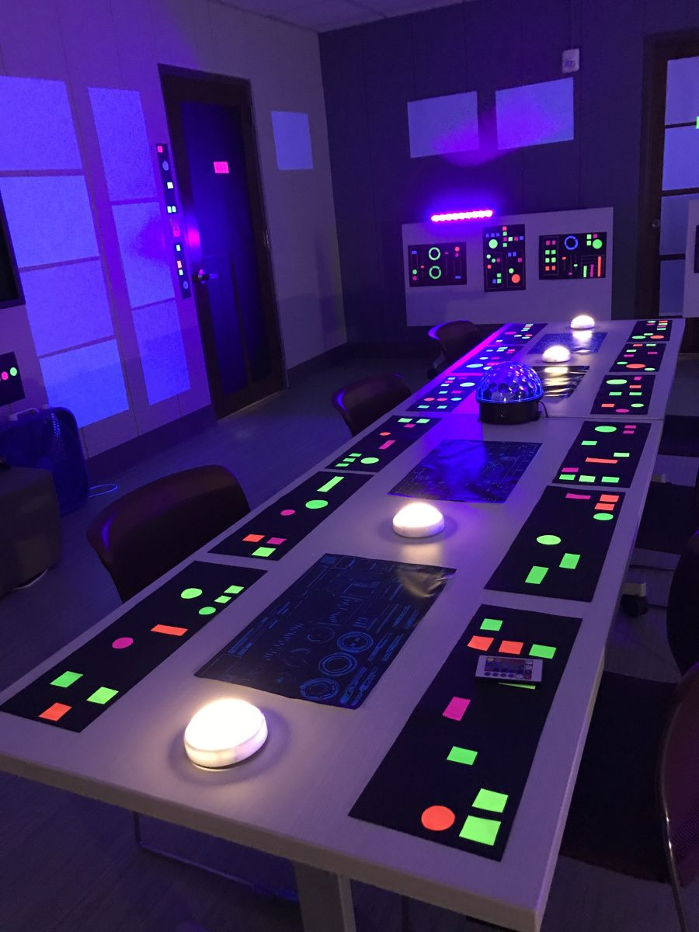
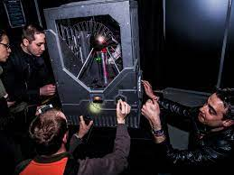
Escape Game 2
Titre de la Salle : La Quête du Jedi
Synopsis :
Vous êtes recrutés par la Rébellion pour accomplir une mission cruciale dans la lutte contre l'Empire Galactique. Votre destinée vous conduit à travers des planètes lointaines et des vaisseaux spatiaux emblématiques. L'avenir de la galaxie dépend de votre succès.
Objectif Final :
Accomplir la Quête du Jedi en résolvant des énigmes intergalactiques, en évitant les pièges de l'Empire, et en maîtrisant la Force. Que la Force soit avec vous dans cette aventure palpitante à travers l'univers de Star Wars.

Slide 7
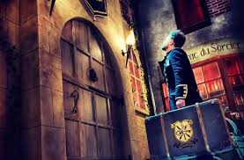
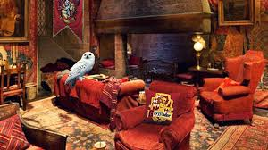
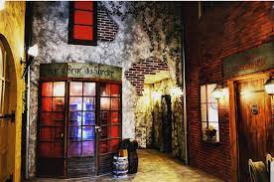
Escape Game 3
Titre de la Salle : L'Épreuve des Sorciers
Synopsis : Vous recevez une lettre d'acceptation à Poudlard et êtes convoqués pour participer à l'Épreuve des Sorciers. Les mystères et la magie de l'école de sorcellerie vous attendent, mais attention aux dangers qui guettent dans l'ombre.
Objectif Final : Découvrir les secrets cachés de Poudlard, maîtriser des sortilèges complexes, résoudre des énigmes magiques, et échapper aux embûches qui se dressent sur votre chemin. Affrontez l'Épreuve des Sorciers pour prouver que vous êtes digne de faire partie du monde magique de Harry Potter.

Slide 8
Escape Game à domicile
Chaque escape Game à trois niveaux : facile, intermédiaire, difficile.

Slide 9
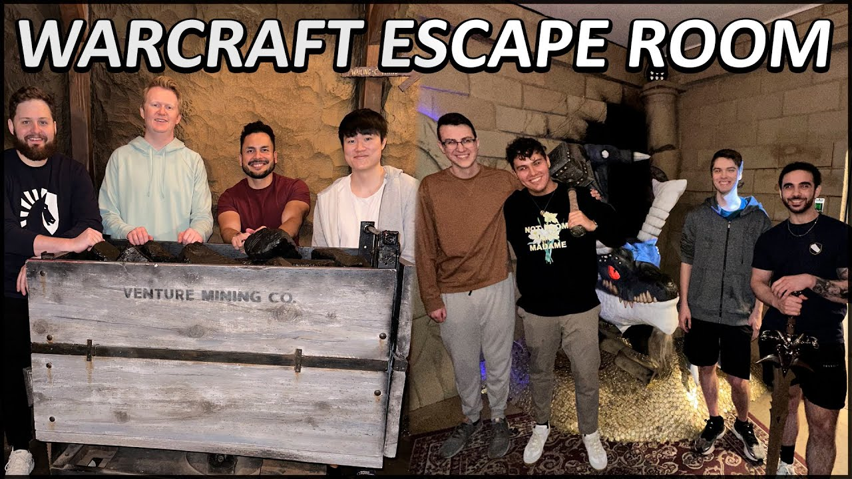
Escape Game 1
Titre de la Salle : La Quête d'Azeroth
Synopsis : Vous êtes recrutés par les forces de l'Alliance et de la Horde pour une mission cruciale dans le monde épique d'Azeroth. Des mystères anciens et des créatures mythiques vous attendent alors que vous vous lancez dans une quête pour sauver le royaume en péril.
Objectif Final : Triompher des épreuves des titans, résoudre des énigmes liées aux artefacts légendaires, et combattre les serviteurs des ténèbres. Seul un groupe stratégique et courageux pourra réussir la Quête d'Azeroth et sauver le monde de World of Warcraft. Êtes-vous prêt à affronter l'aventure?

Slide 10
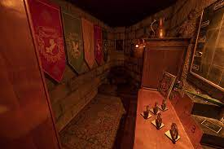
Escape Game 2
Titre de la Salle : La Légende de l'Arène
Synopsis : Vous êtes invoqués dans l'arène mythique de Runeterra, où les champions de différentes factions se battent pour la suprématie. Les mystères de l'Arène et les défis des champions vous attendent. Votre mission : prouver votre valeur et devenir une légende.
Objectif Final : Affronter des épreuves stratégiques, résoudre des énigmes liées aux pouvoirs des champions, et surmonter les obstacles des différentes voies de l'Arène. Seul un groupe coordonné et puissant peut espérer émerger en tant que légende de League of Legends. Êtes-vous prêt à relever le défi?

Slide 11
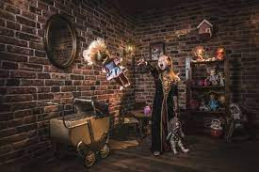
Escape Game 3
Titre de la Salle : Énigmes de l'Absence
Synopsis :
Vous entrez dans l'univers obscur de mystères et de disparitions. Un proche a disparu dans des circonstances énigmatiques, et vous êtes appelés à explorer les indices laissés derrière lui. Chaque pièce de la salle renferme un élément crucial pour résoudre le mystère de sa disparition.
Objectif Final :
Découvrir la vérité derrière la disparition en reliant les indices disséminés dans la salle, démêler les énigmes temporelles et déverrouiller le chemin vers la révélation finale. Le temps presse, chaque minute compte. Serez-vous capable de percer les secrets de l'Absence et de retrouver votre proche disparu?

Slide 12

Escape Game 4
Titre de la Salle : L'Atelier des Engrenages
Synopsis : Vous pénétrez dans un atelier mécanique mystérieux, rempli d'engrenages, de leviers et de machines complexes. Un inventeur renommé a mystérieusement disparu, laissant derrière lui des énigmes mécaniques et des inventions étranges. Votre mission est de comprendre le fonctionnement de ces mécanismes et de résoudre le mystère qui entoure sa disparition.
Objectif Final : Naviguer à travers des dispositifs mécaniques sophistiqués, résoudre des puzzles basés sur les principes de la mécanique, et dévoiler les secrets cachés de l'atelier. Seule une compréhension approfondie des engrenages et des mécanismes vous permettra de résoudre l'énigme et de découvrir ce qui est arrivé à l'inventeur. Êtes-vous prêt à relever le défi de l'Atelier des Engrenages?

